Slide 1
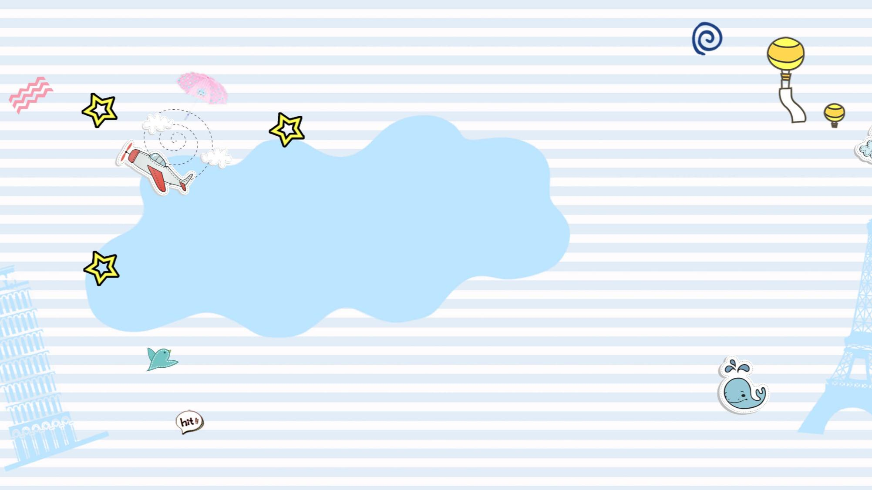
阅读区里的故事
徐皎

Slide 2
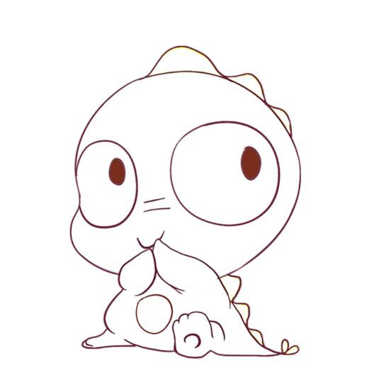
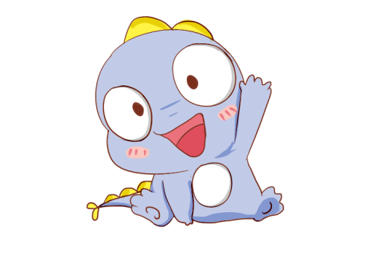
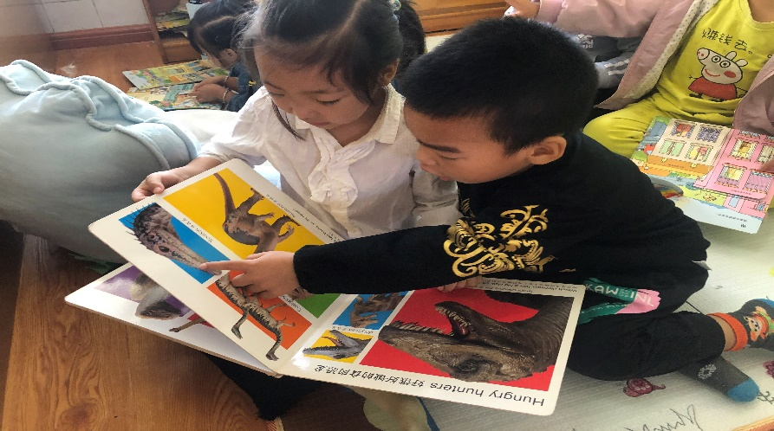
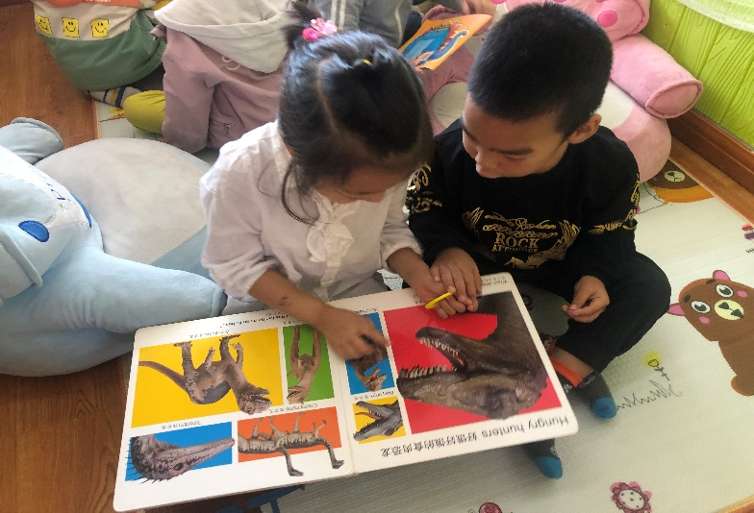
观察实录
区域游戏开始了，糖糖翻开《恐龙大探险》一页一页地翻书，看得非常认真，一边看一边自言自语:哇!原来迅猛龙是在提醒疾风身边遇到了危险”疾风和飞影变成了好朋友。＂他们抓住了小角龙。不时将头过来看一看，指着这页说:“啊!你看它流血了，是不是要被吃掉了?糖糖说:“是的，他们吃掉了小角龙。”接着，两人一起翻看，糖糖对潘子辰说:“快看，他们有遇到危险了!糖糖回答道:真的，凶恶龙来啦!快跑呀!糖糖说:“我知道这种恐龙，妈妈说这是食肉性恐龙”。两人边看边交谈，不时也有幼儿加入他们的队伍。

Slide 3
分 析
1、在整个阅读活动中，糖糖能一页一页慢慢翻书，对书中的图画能一边看一边讲述，并凭借自己的想象说出图中的人物和事物，始終对图书感兴趣，一直慢慢看到图书的最后一页，而潘子辰看的时候不怎么交流，但是偶尔会说上一两句话。
2、《指南》中指出中班幼儿应该能根据连续画面提供的信息，大致说出故事的情节，在这次阅读活动中，糖糖能有目的有重点地去观察画面，并小声讲出图片的内容。在看书的过程中，他们基本上都是交流与图书有关的内容，没有频繁换书，能坚持将自己的图书从头一直看到最后。
3、《指南》中还指出中班幼儿喜欢与他人一起讨论图书和故事有关的内容，在10分钟左右的观时间中，幼儿一直仔细观察画面，围绕画面内容一页一页翻看，一起讨论书中内容，并将自己在阅读中的发现，体会和想法与同伴交流。

Slide 4
支持回应
1、教师可以利用集体教学活动为幼儿拓展有关恐龙的知识经验。
2、追随孩子兴趣，利用家长资源，添置丰富有关恐龙的阅读书籍。

Slide 5
拜 拜

